Slide 1
Бюджетное профессиональное образовательное учреждение Вологодской области
«Череповецкий медицинский колледж имени Н.М. Амосова»
БПОУ ВО «Череповецкий медицинский колледж имени Н.М. Амосова»
ПРЕЗЕНТАЦИЯ НА ТЕМУ:
«ВОСПАЛЕНИЕ»
Выполнил преподаватель
высшей квалификационной
категории дисциплины
«Основы паталогии»
Карымова Окасана Вячеславовна
г. Череповец
2024 г.

Slide 2
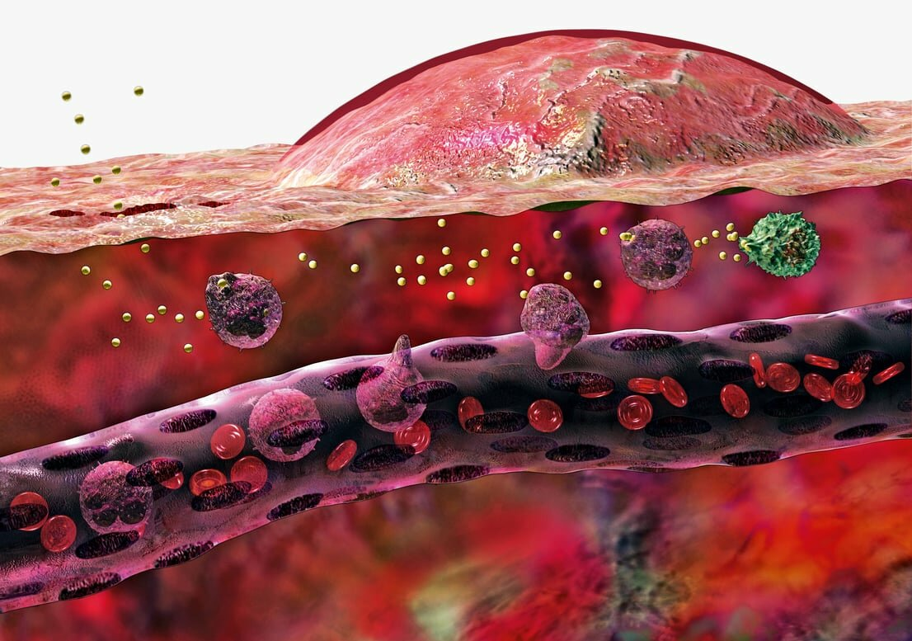
ВОСПАЛЕНИЕ
местная реакция кровеносных сосудов, соединительной ткани и нервной системы на повреждение
защитно-приспособительная реакция организма, направленная на:
ограничение повреждения;
нейтрализацию и разрушение повреждающего фактора;
разрушение и удаление нежизнеспособных тканей

Slide 3
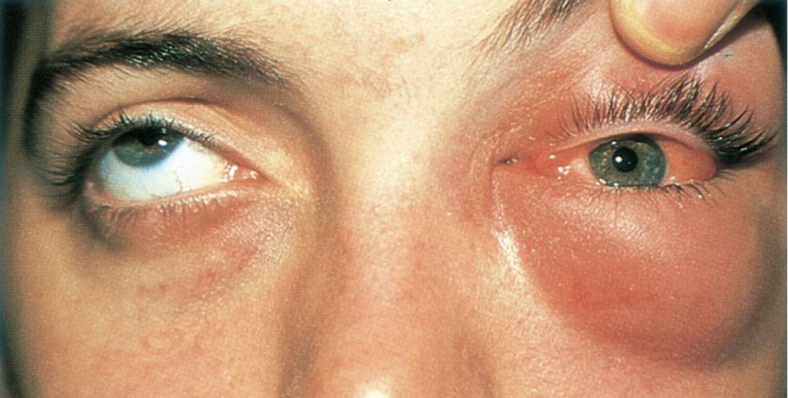
ВОСПАЛЕНИЕ
ПРИЧИНЫ:
механические
физические
химические
биологические
психические
КЛИНИЧЕСКИЕ ПРОЯВЛЕНИЯ:
припухлость (отек)
покраснение (гиперемия)
жар (повышение температуры)
боль
нарушение функции
КОМПОНЕНТЫ ВОСПАЛЕНИЯ:
повреждение тканей (альтерация)
нарушение кровообращения и выделение воспалительной жидкости в зоне воспаления (экссудация)
реакция размножения (разрастание) элементов соединительной ткани (пролиферация)
НОРМЭРГИЧЕСКОЕ ВОСПАЛЕНИЕ- воспалительные заболевания протекают с типичной клинической и морфологической картиной
ГИПЕРЭРГИЧЕСКОЕ ВОСПАЛЕНИЕ - симптомы чрезвычайно выражены, воспаление протекает бурно

Slide 4
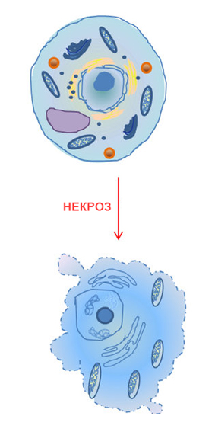
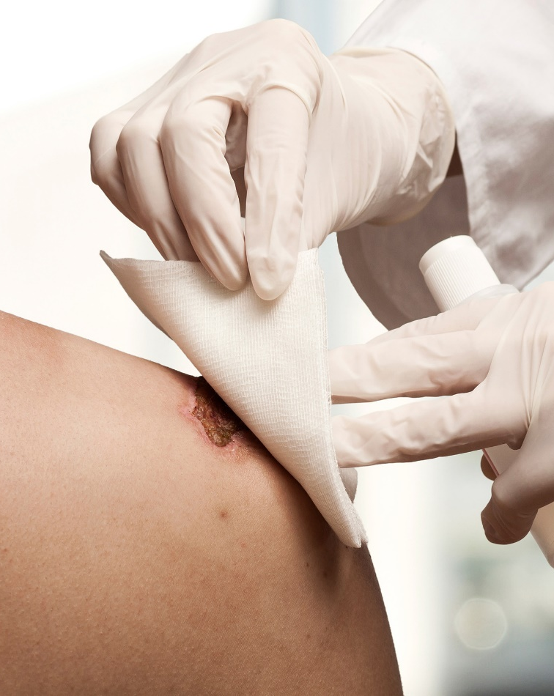
ПОВРЕЖДЕНИЕ (АЛЬТЕРАЦИЯ)
изменения структуры клеток, межклеточного вещества, тканей и органов, которые сопровождаются снижением уровня их жизнедеятельности или ее прекращением
повреждение ткани
дистрофия и некроз
нарушение трофики ткани, обмена веществ, приводящим к физико-химическим изменениям в ней
ацидоз, гиперосмия, гиперонкия

Slide 5
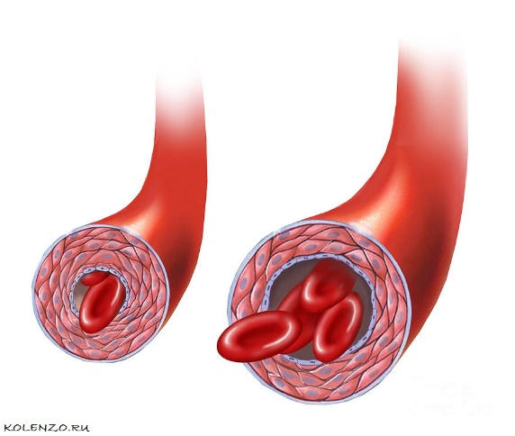
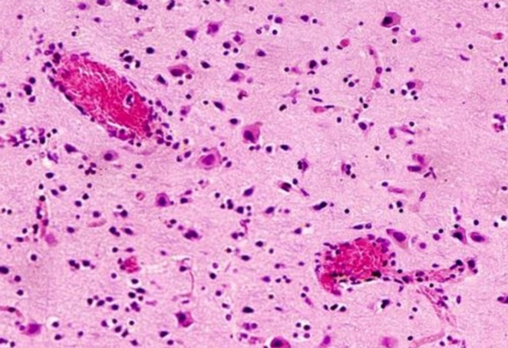
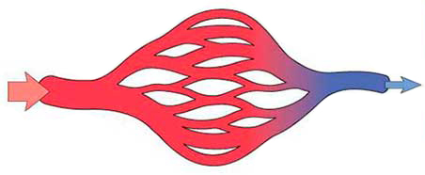
РАССТРОЙСТВА КРОВООБРАЩЕНИЯ В ЗОНЕ ВОСПАЛЕНИЯ И ЭКССУДАЦИЯ
ЭТАПЫ СОСУДИСТЫХ НАРУШЕНИЙ:
кратковременное сужение артериол;
стадия артериальной гиперемии;
стадия венозной гиперемии
остановка кровообращения в воспаленной ткани – стаз
происходит повышение проницаемости стенок сосудов, и через них в окружающие ткани поступают его компоненты жидкой части крови - ЭКССУДАТ

Slide 6
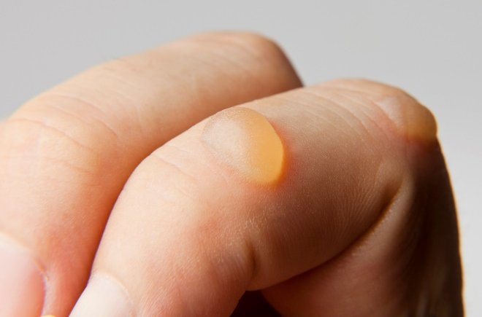
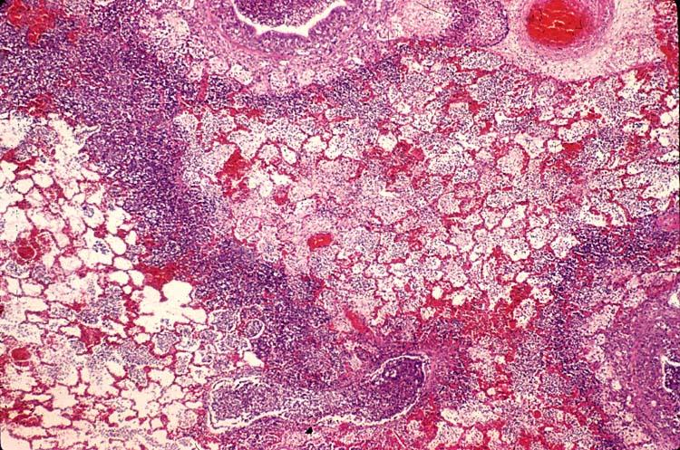
РАССТРОЙСТВА КРОВООБРАЩЕНИЯ В ЗОНЕ ВОСПАЛЕНИЯ И ЭКССУДАЦИЯ
ВИДЫ ЭКССУДАТА:
серозный (обычно прозрачный, бесцветный или мутный)
гнойный (густой, белый, желтый, коричневый, зеленоватый, нередко с запахом)
фибринозный (в виде беловатых пленок)
геморрагический (кровянистого вида из-за обильного выхождения в экссудат эритроцитов)
гнилостный/ихорозный (имеет зловонный запах, содержит много анаэробных гнилостных микроорганизмов)
комбинированный (разное сочетание перечисленных выше видов экссудатов)
серозный экссудат
гнойный экссудат
фибринозный экссудат
геморрагический экссудат

Slide 7
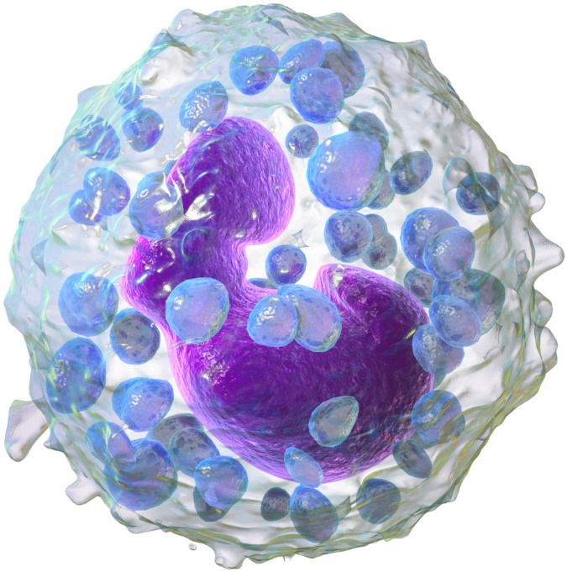
МЕДИАТОРЫ ВОСПАЛЕНИЯ
биологически-активные вещества, посредством которых определяется развитие и исход воспалительного процесса
ИСТОЧНИКИ МЕДИАТОРОВ:
клетки
плазма крови
КЛЕТОЧНЫЕ МЕДИАТОРЫ:
гистамин
серотонин
простагландины
цитокины
лейкотриены
лейкокины
норадреналин
ацетилхолин
адениннуклеозиды
ферменты
ПЛАЗМЕННЫЕ МЕДИАТОРЫ:
система комплимента
системы гемостаза
брадикинин
прокоагулянты
фибринолитики

Slide 8
ПРОЛИФЕРАЦИЯ
является завершающей фазой развития воспаления, обеспечивающей репаративную регенерацию тканей на месте очага альтерации
процессы регенерации в зоне повреждения происходят с непосредственным участием соединительной ткани
очаг повреждения заполняется красными зерноподобными богатыми сосудами образованиями - грануляциями
постепенно грануляционная ткань превращается в зрелую рубцовую ткань

Slide 9
ТЕРМИНОЛОГИЯ ВОСПАЛЕНИЯ
корень
в большинстве случаев
окончание
название
(древнегреческое или латинское) органа или ткани
itis / ит
Например, pleur + itis / плевр + ит
воспаление некоторых органов обозначаются специальными, присущими только данному заболеванию термином
Например,
воспаление легких – пневмония
воспаление небных миндалин – ангина

Slide 10
ВОСПАЛЕНИЕ
СПЕЦИФИЧЕСКОЕ
НЕСПЕЦИФИЧЕСКОЕ
вызывается определенным возбудителем и проявляется характерными морфологическими признаками
воспаление, которому присущи общие клинические и морфологические признаки, не имеющие строгой зависимости от этиологии
ВОЗНИКАЕТ ПРИ СЛЕДУЮЩИХ ЗАБОЛЕВАНИЯХ:
туберкулез
сифилис
лепра (проказа)
сап
склерома
ПОДРАЗДЕЛЯЕТСЯ НА:
АЛЬТЕРАТИВНОЕ
(преобладают процессы повреждения, начиная от различной степени дистрофических процессов и кончая некротическими изменениями)
ЭКССУДАТИВНОЕ
(преобладают процессы расстройства кровообращения и лимфоциркуляции и экссудации)
ПРОДУКТИВНОЕ/ПРОЛИФЕРАТИВНОЕ
(характеризуется преобладанием в воспалительном очаге пролиферации клеток, преимущественно соединительнотканного и гематогенного происхождения)

Slide 11
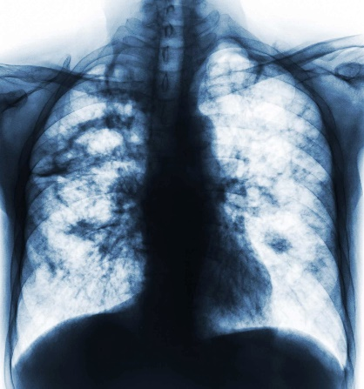
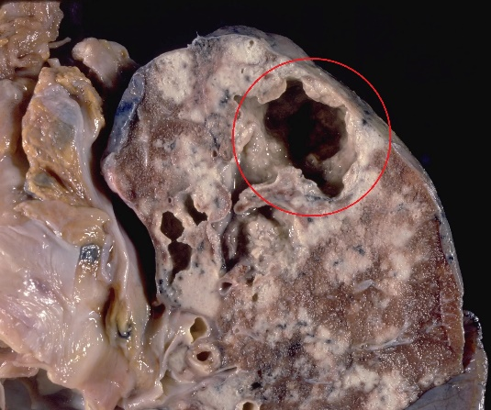
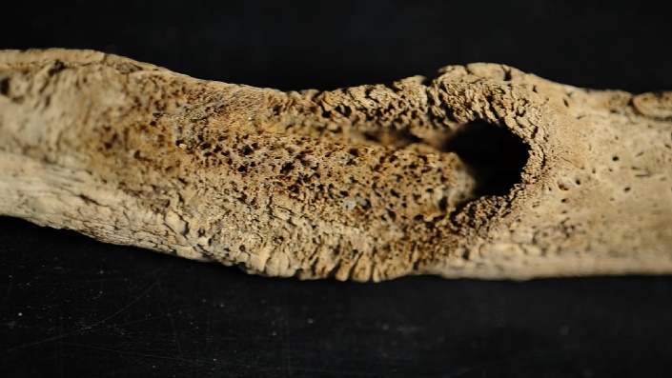
СПЕЦИФИЧЕСКОЕ ВОСПАЛЕНИЕ
ПРИ ТУБЕРКУЛЕЗЕ
СПЕЦИФИЧЕСКОЕ ВОСПАЛЕНИЕ ПРИ ТУБЕРКУЛЕЗЕ МОЖЕТ БЫТЬ:
АЛЬТЕРАТИВНЫМ
возникают различные степени повреждение тканей, вплоть до возникновения характерного для туберкулеза творожистого или казеозного некроза
ЭКССУДАТИВНЫМ
в экссудате может быть примесь творожистых некротических масс
ПРОДУКТИВНЫМ
образуются специфические для туберкулеза гранулемы – туберкулезные бугорки
туберкулез легких
туберкулез почки
туберкулез кости

Slide 12
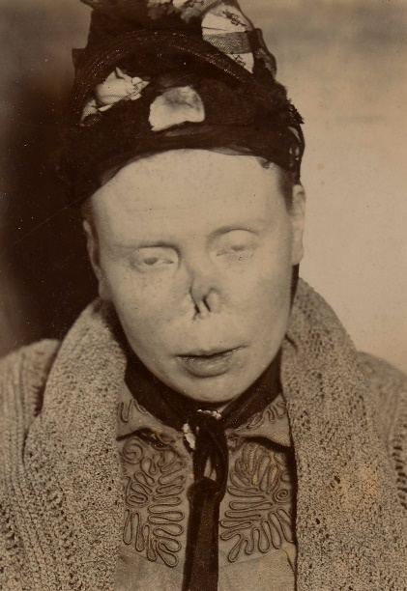
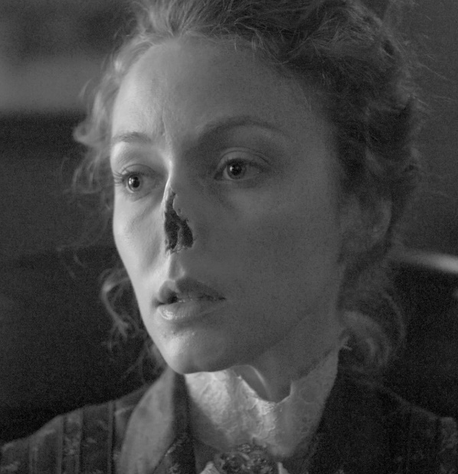
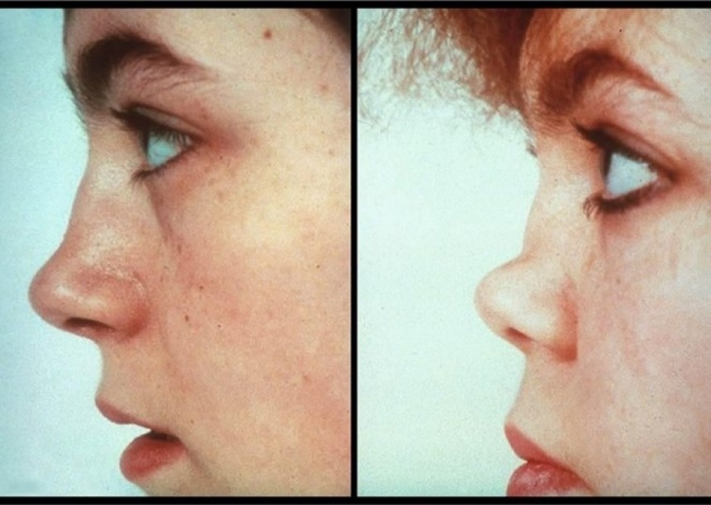
СПЕЦИФИЧЕСКОЕ ВОСПАЛЕНИЕ
ПРИ ТРЕТИЧНОМ СИФИЛИСЕ
По клиническим проявлениям различают 3 стадии сифилиса: первичный, вторичный и третичный
Морфологические признаки специфического воспаления характерны только для третичного сифилиса.
Проявления имеют продуктивно-некротический характер и выражаются в образовании специфических гранулем – гумм. Гуммы бывают размерами от 1 до 3 см, в центре имеется участок некроза в виде клейкообразной массы, вокруг которого расположен клеточный вал.

Slide 13
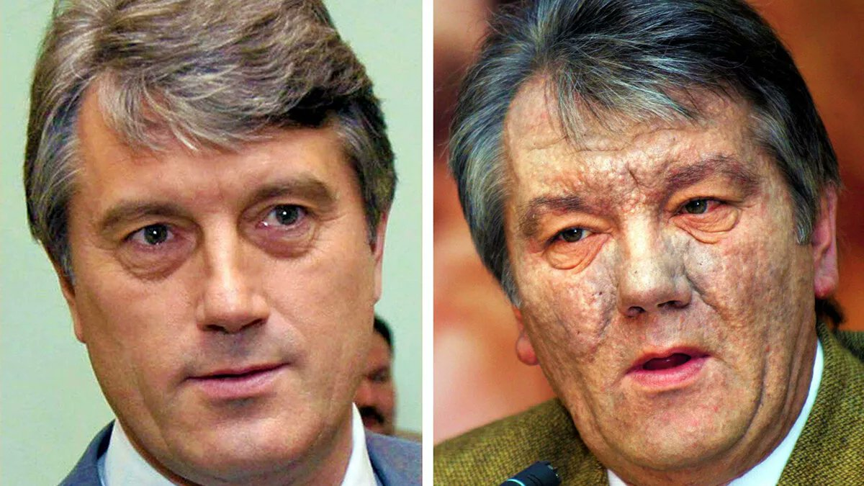
СПЕЦИФИЧЕСКОЕ ВОСПАЛЕНИЕ
ПРИ ЛЕПРЕ (ПРОКАЗЕ)
Для лепры характерно развитие на коже специфических узелков и узлов, которые называются лепромами. Грануляции разрушают находящиеся в коже мелкие нервы, что приводит к потере чувствительности, трофическим нарушениям и образованию язв.

Slide 14
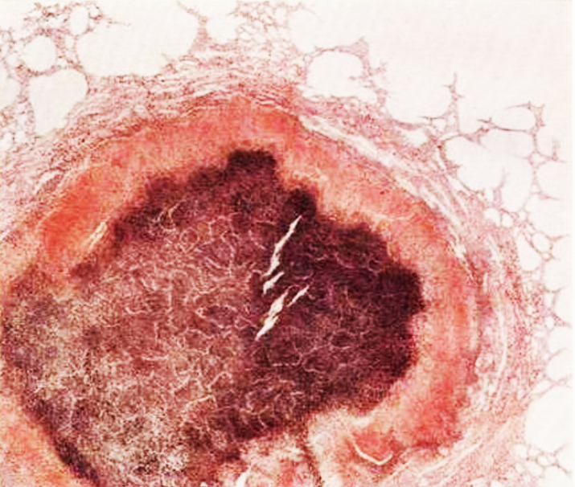
СПЕЦИФИЧЕСКОЕ ВОСПАЛЕНИЕ
ПРИ САПЕ
При остром сапе возникают узелки из грануляционной ткани, подвергающиеся некрозу и гнойному расплавлению. При хроническом сапе образуются бугорки, напоминающие туберкулезные.
сапной узелок в легких

Slide 15
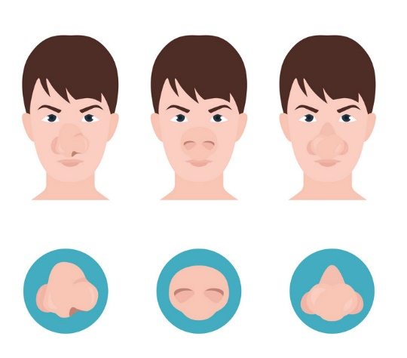
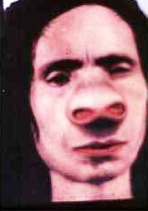
СПЕЦИФИЧЕСКОЕ ВОСПАЛЕНИЕ
ПРИ СКЛЕРОМЕ
Воспаление возникает на слизистой носа и дыхательных путей и приводит к разрастанию своеобразной грануляционной ткани плотной консистенции, суживающей просвет дыхательных путей.

Slide 16
СПАСИБО ЗА ВНИМАНИЕ!

